Slide 1

实验：示波器的使用
一、示波器的历史
二、示波器及应用原理
三、实验设备介绍
四、实验内容
浙大物理实验教学中心

Slide 2
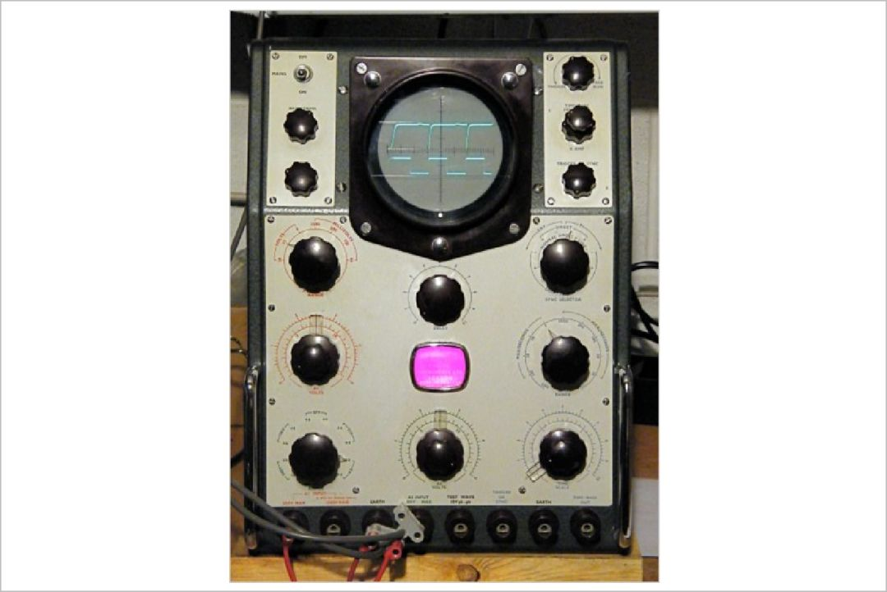
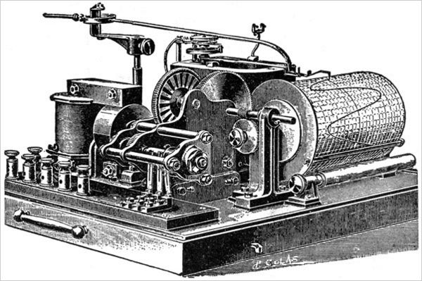
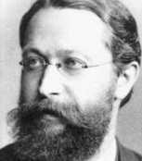
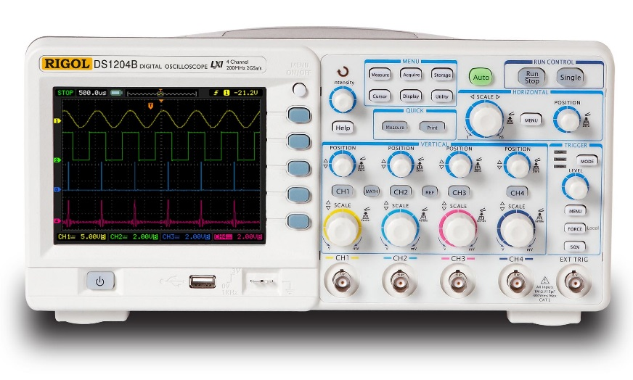
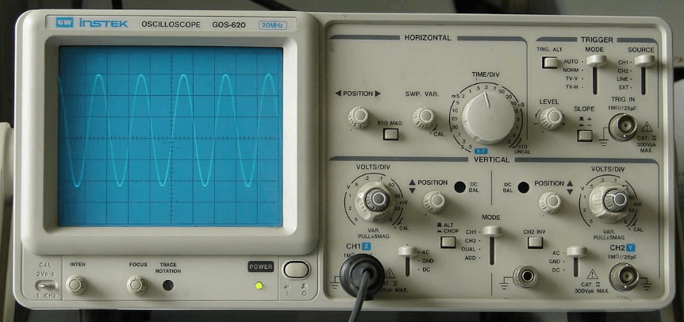
一、实验背景：示波器的历史
CRT 示波器，1950年
Hospitalier 波形记录器
（Braun KF,1850-1918）
诺贝尔奖获得者、德国物理学家K.F.布劳恩
ART- Analog Real Time Oscilloscopes
DSO-Digital Storage Oscilloscopes

Slide 3
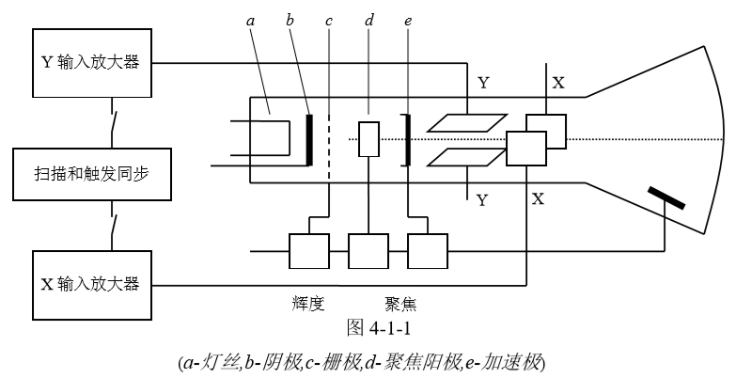
二、示波器及应用原理
示波器能 将振荡信号以 波形（正弦波、 方波、锯齿波） 显示在荧光屏 上。它由示波管、 放大器（包括 X 轴放大和 Y 轴 放大）、扫描与 触发同步系统 和电源四个基 本部分组成

Slide 4
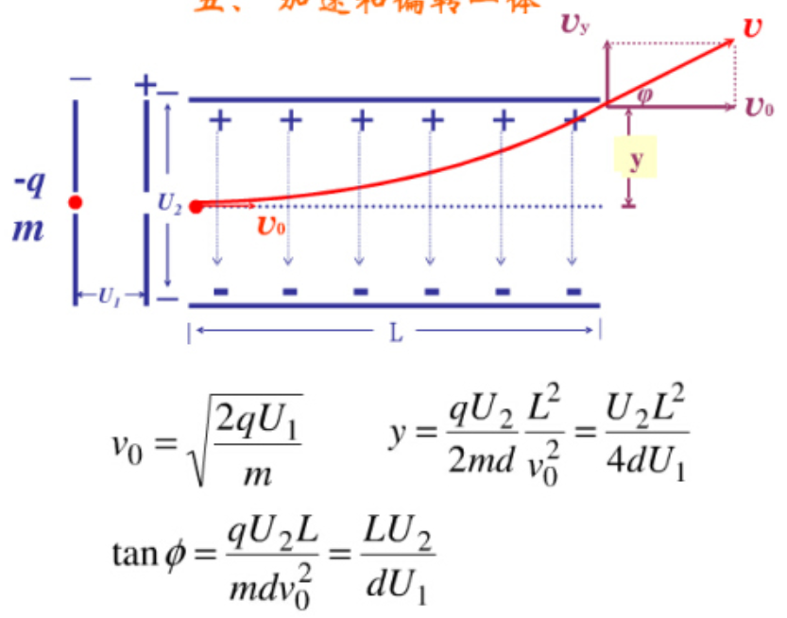
偏转系统
偏转系统由一对金属板组成，板上加电压将影响电子运动轨迹。
通过两板之间的电子束受电场力作用发生偏转，使荧光屏的亮点发生位移。亮点的偏转位移与加在偏转板间的电压成正比。

Slide 5
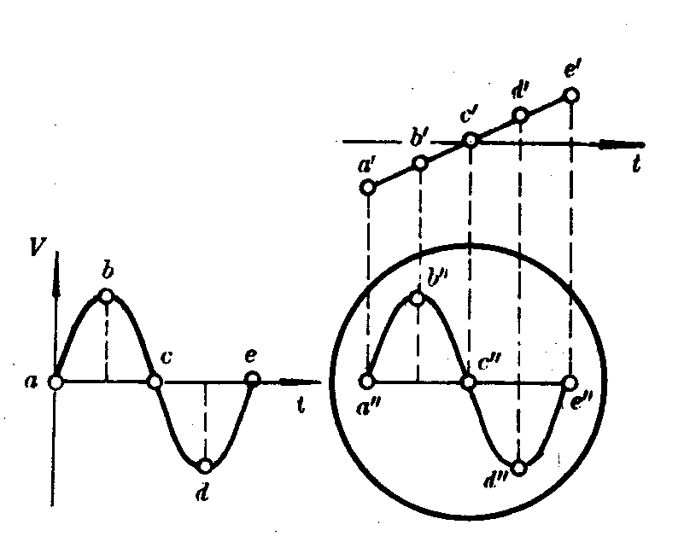
扫描原理
在X通道上加有扫描电压的同时，如果在Y轴上加上待测的正弦变化电压U，就可以使U沿水平轴展开。

Slide 6
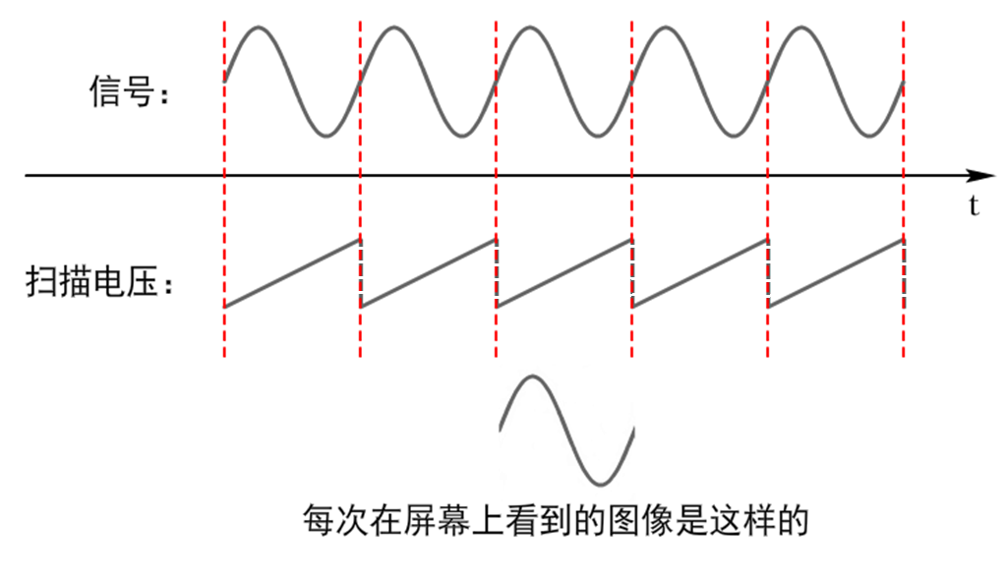
信号周期为扫描周期的整数倍时，例如信号周期等于扫描周期时
理论上可行，实际上做不到！

Slide 7
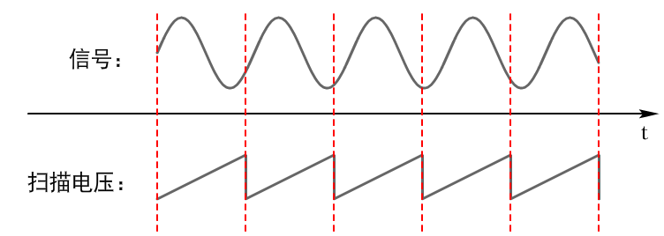
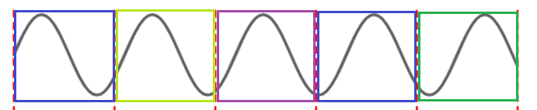

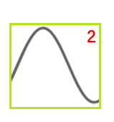
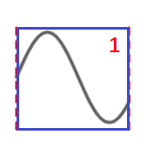
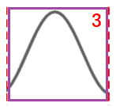
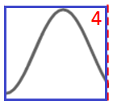
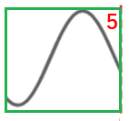
信号周期略大于扫描周期时，波形右移
1 2 3 4 5
1
2
3
4
5

Slide 8
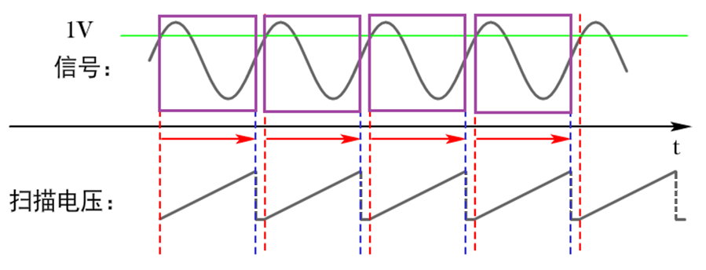
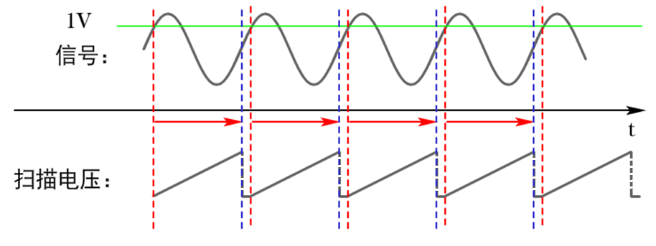

触发扫描同步，可获得稳定的波形
1 2 3 4
思考：获得一个稳定波形的原理？理解触发同步

Slide 9
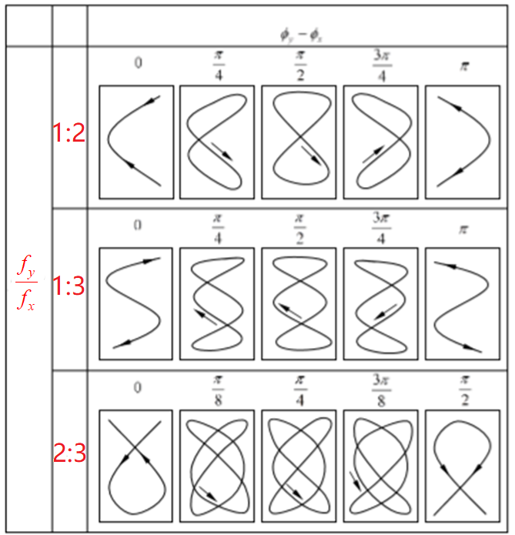
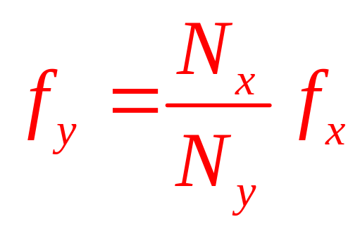
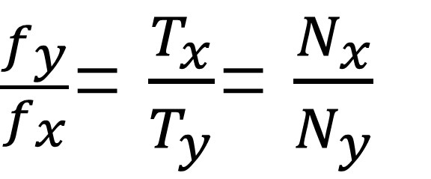
李萨如图
相互垂直的两个振动的叠加，出现李萨如图；
当相位差恒定，两者的振动频率是质数比时，可以获得一个稳定的李萨如图，可作于测量频率。
$\frac{f_{y}}{f_{x}}$= $\frac{T_{x}}{T_{y}}$= $\frac{N_{x}}{N_{y}}$

Slide 10
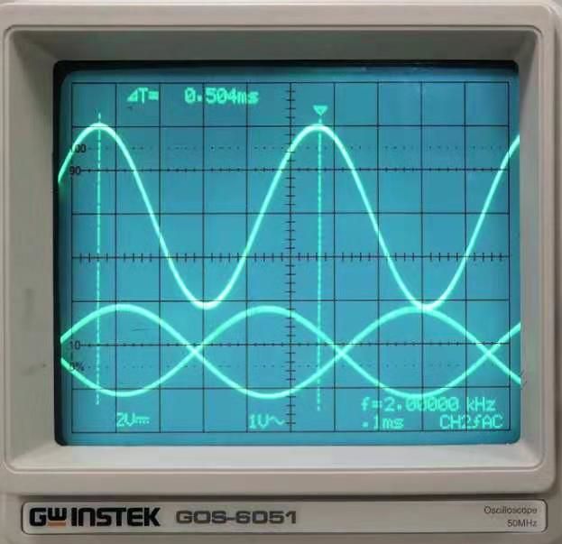
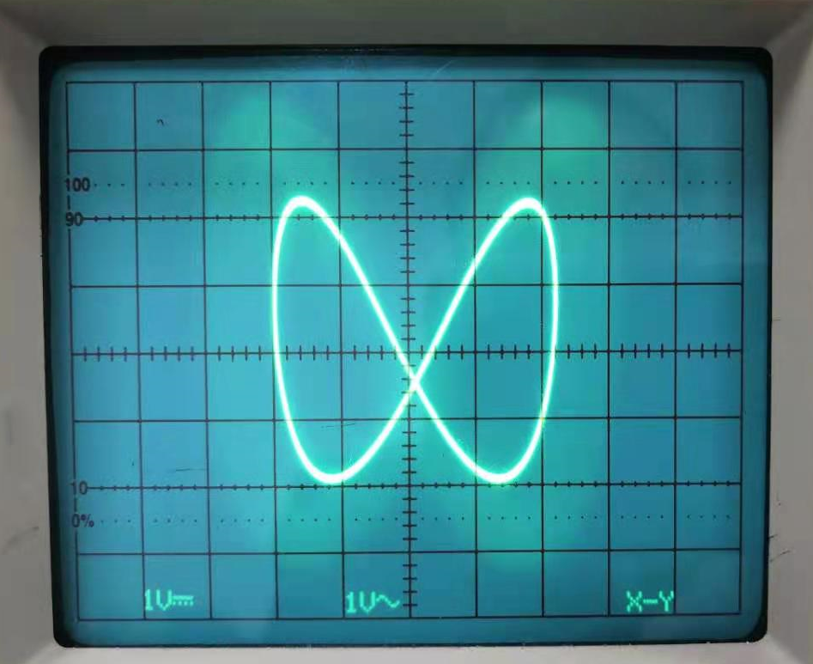
A模式（扫描模式，触发源CH2）
CH1: DC/ D=2V/DIV
CH2: AC/ D=1V/DIV
X-Y模式（李萨如图模式）
Q=0.1ms/div

Slide 11
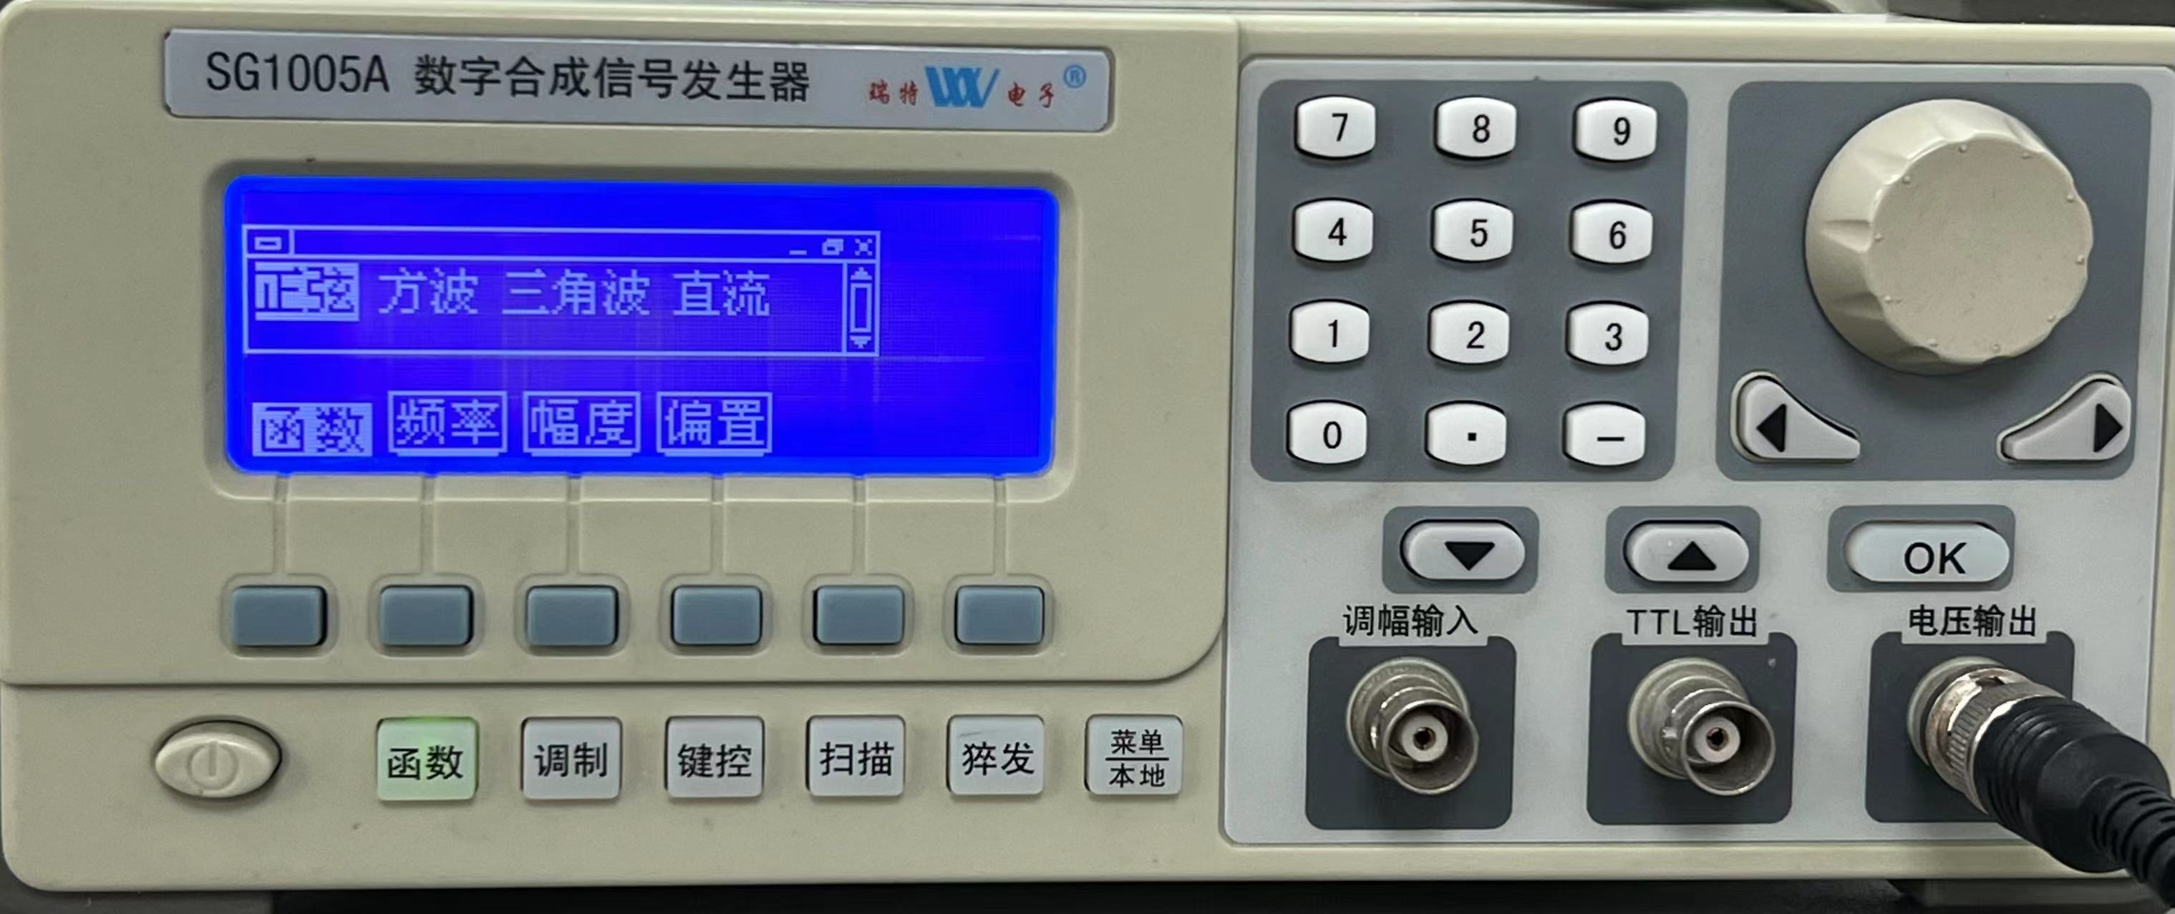
三、仪器介绍
信号发生器
信号发生器
输出
示波器CH1

Slide 12
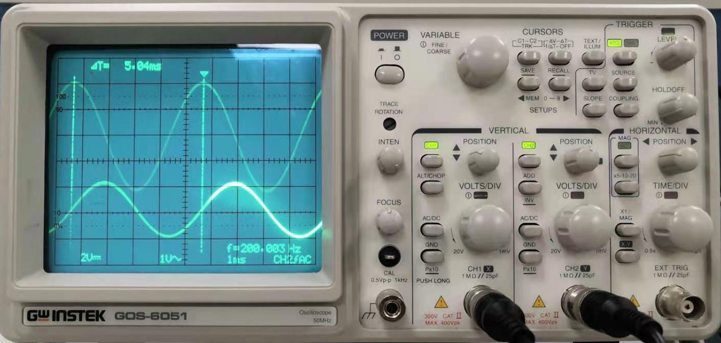
GOS-6051示波器
CH1
CH2
VOLTS/DIV
偏转因素：D
TIME/DIV
时基因素：Q
1、接线 、通道、INTEN、耦合方式、POSITION
2、VOLTS/DIV 和 TIME/DIV 设置，可与信号发生器的输出Vpp和T=1/f 进行对比
看到波形：

Slide 13
GOS-6051示波器
x
h
CH1
CH2
偏转因素：D
时基因素：Q
1、SOURCE（触发源）--选CH1/CH2
2、COUPLING（触发方式）--选AC
3、LEVEL（触发电平）--旋转选择合适的电平
TRIGGER(触发)：
获得稳定波形的操作步骤

Slide 14
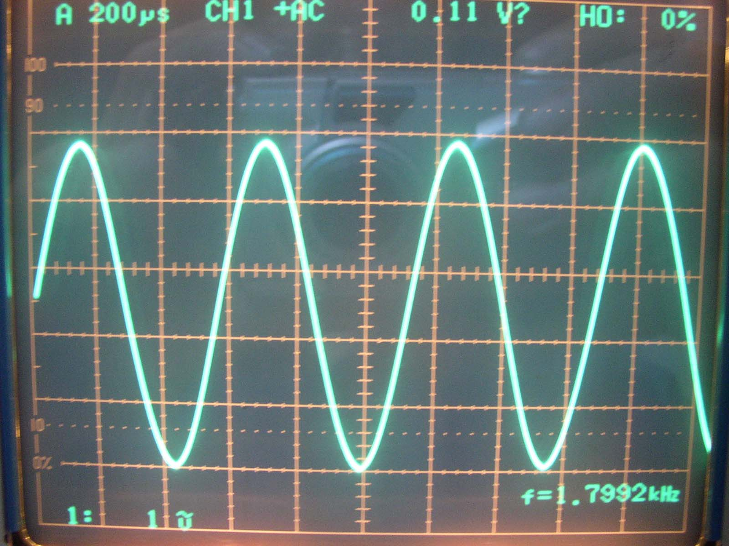
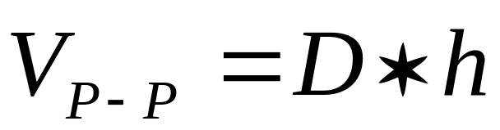
1、电压VP-P测量
A、直读法
VP-P：被测电压的峰-峰值
h
D：为示波器的偏转灵敏度
h
h：表示被测量电压波形的高度，即格数
D

Slide 15
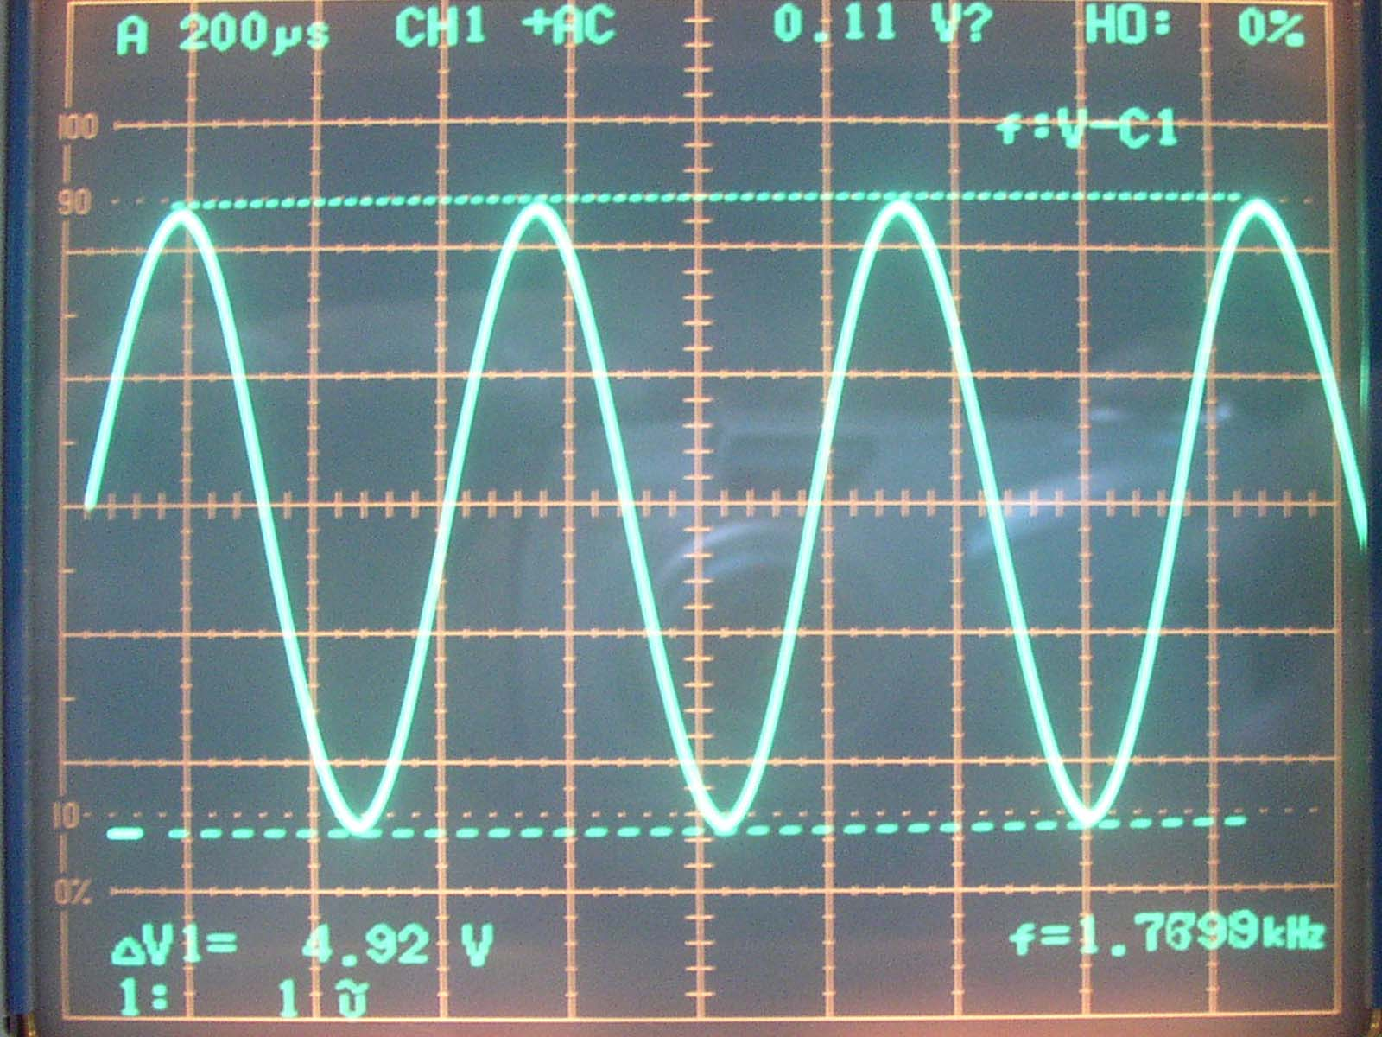
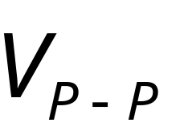
1、电压VP-P测量
操作步骤如下：
按下ΔV-ΔT-1/ΔT-OFF选择ΔV，这时会在屏上出现上下平行的两条水平光标，如图。
按下C1-C2-TRK，选择两条水平光标中的任一条（在前面会出现小亮线），调节光标位置移动旋钮，使光标线到达所需位置。
再按下C1-C2-TRK选择两条水平光标中的另一条，到达所需的另一位置。两光标之间的电压差将直接显示在屏幕的上方或下方。
B、光标法

Slide 16
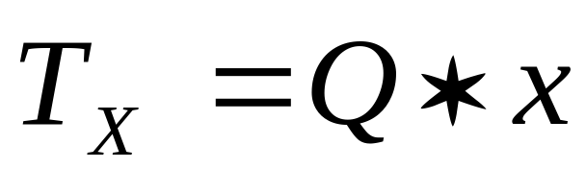
2、周期T与频率f的测量
A、直读法
T_{X} ： 测量周期
Q：表示时基因素
X：一个周期信号
占有的格数
X
Q

Slide 17
2、周期T与频率f的测量
操作步骤如下：
按下ΔV-ΔT-1/ΔT-OFF选择ΔT或1/ΔT，这时会在屏上出现左右平行的两条垂直光标，如图。
按下C1-C2-TRK，选择两条垂直光标中的任一条（在上面会出现小亮线），调节光标位置移动旋钮，使光标线到达所需位置。
再按下C1-C2-TRK选择两条垂直光标中的另一条，到达所需的另一位置。两光标之间的ΔT或1/Δt的数值会直接显示在屏幕的上方或下方。
B、光标法
T_{X}
或
f

Slide 18

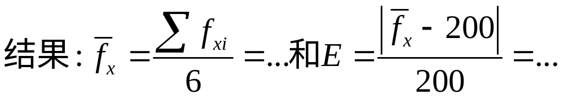
四、实验内容
实验一、用直接测量法，光标测量法，测量信号电压
实验二：用直接测量法，光标测量法，测量信号周期或频率。
调整示波器和信号发性器，观察稳定的信号波形，体会触发同步；熟悉基本操作。
实验三、用比较法验证：
波形个数n | 1 | 2 | 3 | 4 | 5 | 6
测量f_{y} (Hz) |  | 401.3
计算f_{x} (Hz) |  | 200.6
理解：用信号发生器检验示波器扫描时基的精度，注意f_{y}的有效位数和百分误差的位数选取。

Slide 19
实验四、用李萨如图测量未知信号的频率
1、用信号发生器的CH2输出200Hz（或50Hz）信号作为未知信号输入示波器的“CH2”通道，作为Y信号源。
2、用信号发生器的CH1输出信号作为频率已知的信号源，输入示波器的“CH1”通道，作为X信号源，改变信号发生器CH1信号的输出频率，细心调节输出频率，观察李萨如图的变化，并由此测量Y信号源的频率。
f_{y} ：f_{x} | 1:1 | 1:2 | 1:3 | 2:1 | 3:1 | 2:3
图 形
垂直交点数n_{y}
水平交点数n_{y}
读出 f_{x} （Hz） |  | 400.000±0.006
计算出 f_{y} （Hz） |  | 200.000±0.003
思考：测量精度可达多少位有效数字

Slide 20
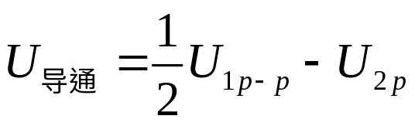
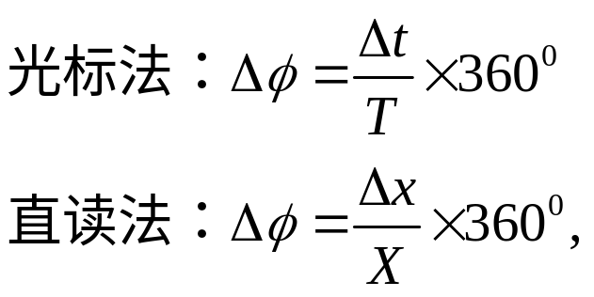
实验五、二极管的导通电压测量
 | 光标法 | 直读法（D= ）
U_{1p-p}
U_{2p}
实验六：RC电路的相位测量 R= ,C= , f= ,
光标法 |  | 直读法（Q= )
Δt |  | Δx
T |  | X
要求：用光标测量法和直接测量法，并作对比。
思考：（1）测量值与输入信号源的相关性？
（2）分析误差来源，如何提高测量精度？
（3）有效数字位数的选取?

Slide 21
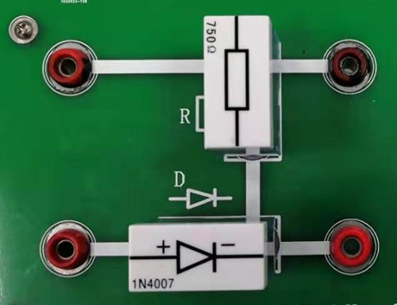
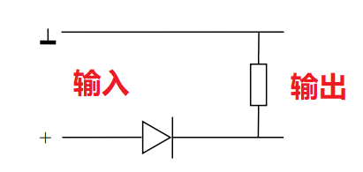
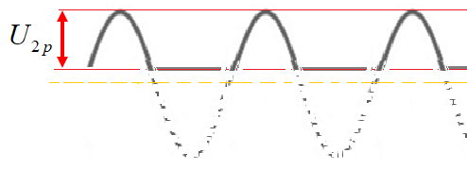
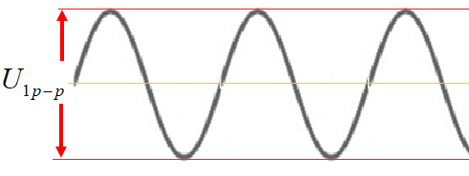


二极管导通电压测量
输入信号
输出信号

Slide 22
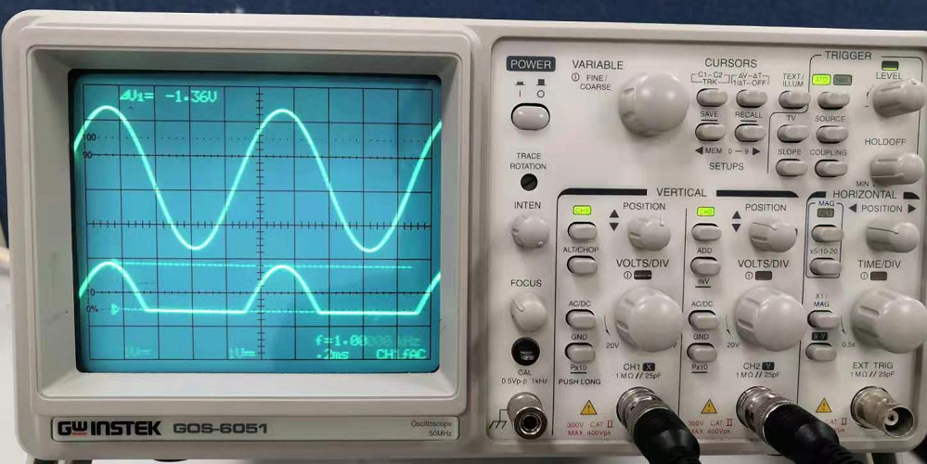
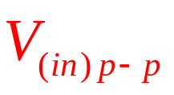
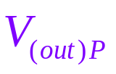
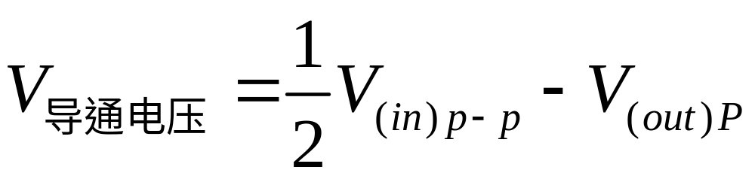

Slide 23
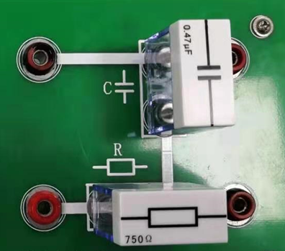
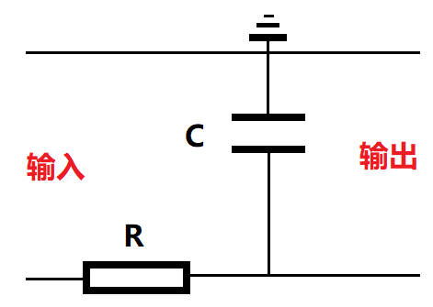
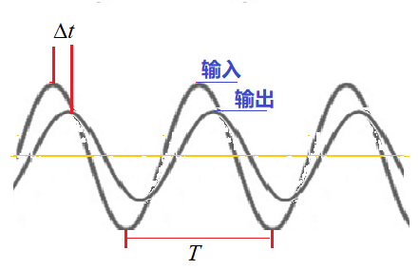
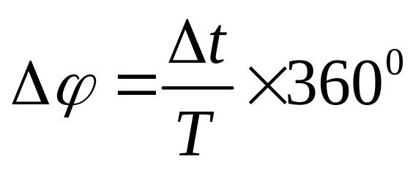

RC电路的相位差测量

Slide 24
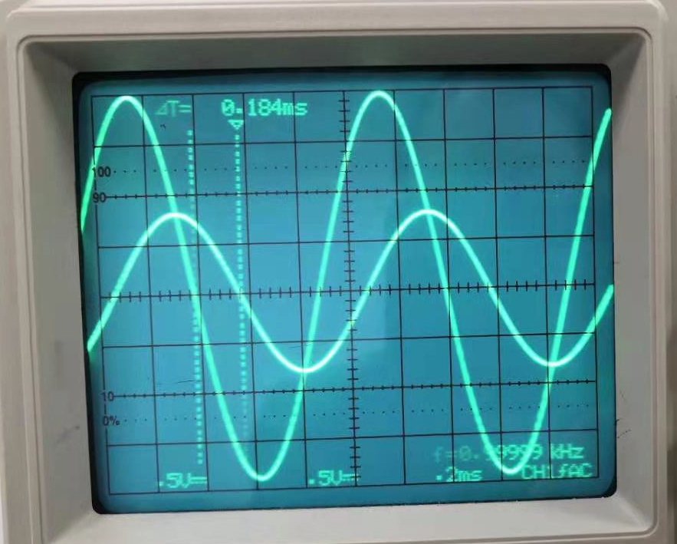

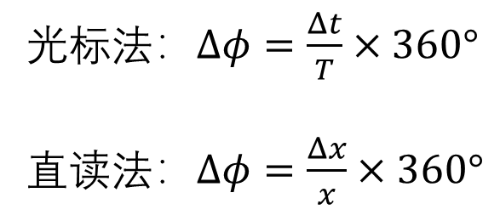
触发源用CH1或者CH2，不可用VERT
光标法：$Δφ=\frac{Δt}{T}×360°$
直读法：$Δφ=\frac{Δx}{x}×360°$
T

Slide 25
“示波器的使用”实验课后思考：
1、示波器的工作原理，CRT的工作原理
2、何谓“直读法”“光标法”测量电压和周期？
3、示波器扫描信号的特征？
4、示波器呈现稳定波形的机理？触发同步的理解
5、有哪些方法可以检验示波器扫描时基的准确度？
6、何谓李萨如图，什么情况下示波器可以观察到稳定的李萨如图？
7、李萨如图测量末知信号频率的原理

Slide 26
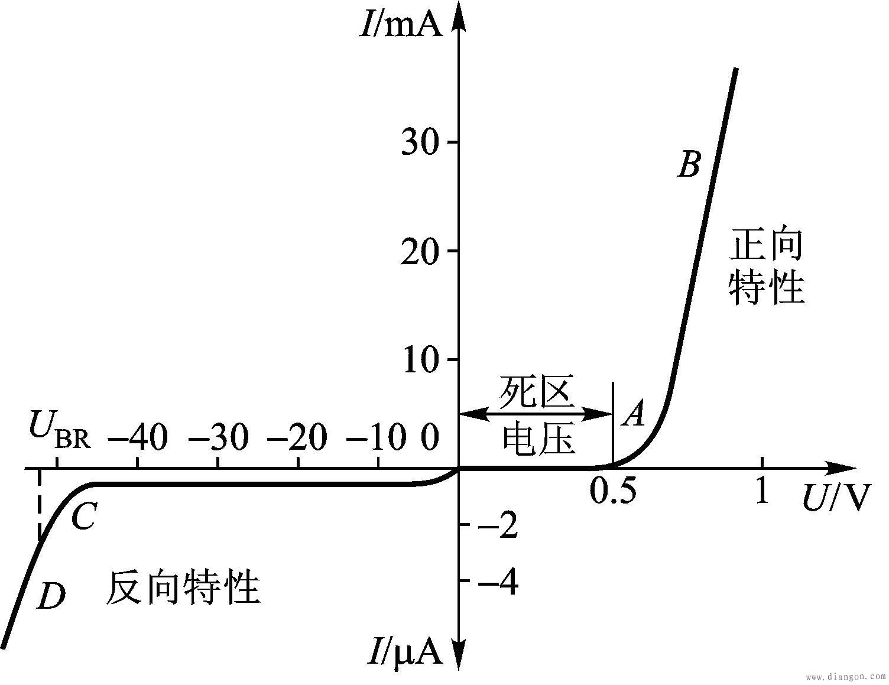
拓展思考：
二极管在正向导通时也有电阻。
这个阻值会给二极管导通电压的测量带来误差吗？
选择不同大小的负载电阻R，以及输入电压Vp-p，会对测量结果产生怎样的影响？
导通

